Slide 1

Workshopthema „Interkulturelle kommunikative Kompetenz“
Deutsch-dänische Stereotype
Erla Hallsteinsdóttir
Deutsch und Dänisch als Nachbarsprachen: didaktische Ansätze und praktische Umsetzung im Unterricht

Slide 2
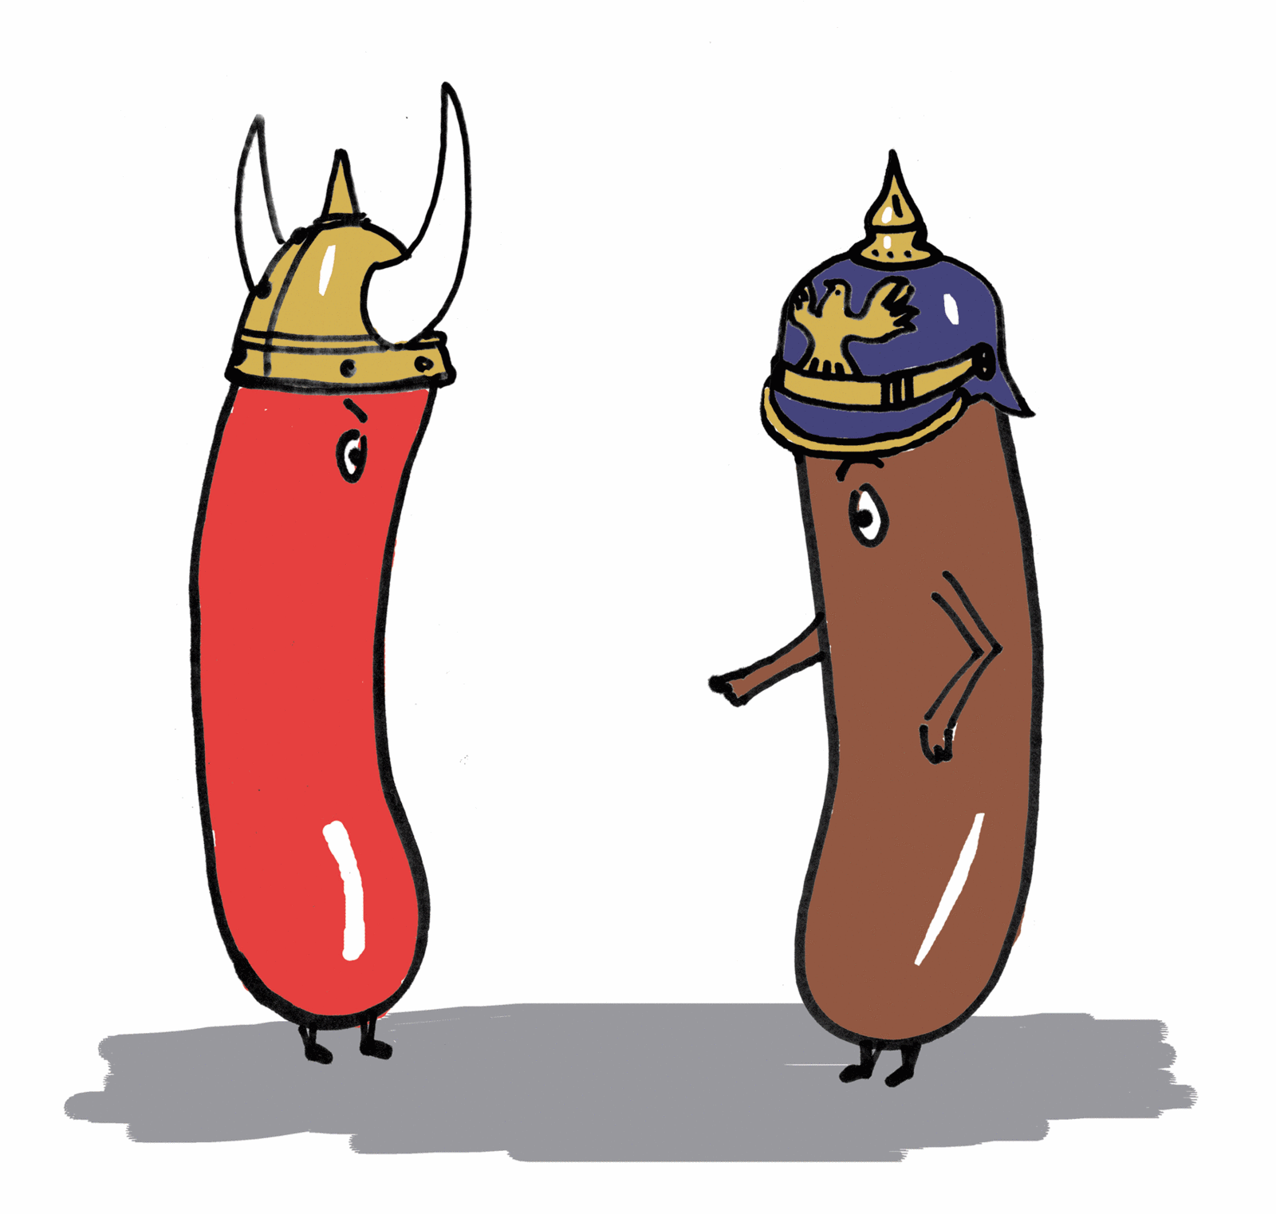
Workshopfahrplan & Workshopbeschreibung
1. Einleitung: Was sind nationale Stereotype?
2. Möglichkeiten des Umgangs mit Stereotypen im Sprachunterricht:
  Lehrpläne, Fachanforderungen, Lernziele
  Die Materialien aus dem SMiK-Projekt
3. Hands-on in Gruppen
4. Zusammenfassung
“Stereotype sind – positive und negative – Generalisierungen, die unser alltägliches Denken und Handeln prägen.
“In diesem Workshop beschäftigen wir uns mit nationalen Stereotypen. Einleitend schauen wir uns genauer an, was Stereotype für ein Phänomen sind, und dann diskutieren wir Möglichkeiten des Umgangs mit Stereotypen im Sprachunterricht.
“Wir werden dabei mit einem didaktisch-methodischen Dreischritt und den Unterrichtsmaterialien „Typisch deutsch – typisch dänisch?“ – „Typisk dansk – typisk tysk?“ aus dem Interreg 4A-Projekt SMiK arbeiten.
www.stereotypenprojekt.eu

Slide 3
Workshopfahrplan
1. Einleitung: Was sind nationale Stereotype?
2. Möglichkeiten des Umgangs mit Stereotypen im Sprachunterricht:
- Lehrpläne, Fachanforderungen, Lernziele
- Die Materialien aus dem SMiK-Projekt
3. Hands-on in Gruppen
4. Zusammenfassung
Workshopbeschreibung
“Stereotype sind – positive und negative – Generalisierungen, die unser alltägliches Denken und Handeln prägen.
In diesem Workshop beschäftigen wir uns mit nationalen Stereotypen. Einleitend schauen wir uns genauer an, was Stereotype für ein Phänomen sind, und dann diskutieren wir Möglichkeiten des Umgangs mit Stereotypen im Sprachunterricht.
Wir werden dabei mit einem didaktisch-methodischen Dreischritt und den Unterrichtsmaterialien „Typisch deutsch – typisch dänisch?“ – „Typisk dansk – typisk tysk?“ aus dem Interreg 4A-Projekt SMiK arbeiten.”
www.stereotypenprojekt.eu

Slide 4

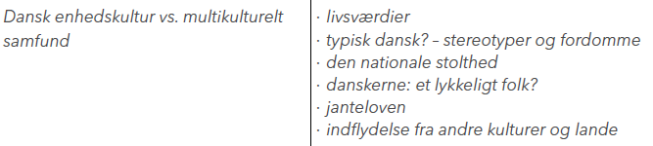
Fachanforderungen Dänisch
Kompetenzbereich interkulturelle Kompetenz (S. 33):
Themen und Inhalte des Unterrichts, Themenbereich 4: Kultur og medier (S. 76)
Erster allgemeinbildender Schulabschluss | Mittlerer Schulabschluss | Übergang in die Oberstufe
Die Schülerinnen und Schüler …
kennen gängige Sicht- und Wahrnehmungsweisen, Vorurteile und Stereotype bezogen auf die eigene und die dänische Kultur. | kennen gängige Sicht- und Wahrnehmungsweisen, Vorurteile und Stereotype bezogen auf die eigene und die dänische Kultur und setzen sich mit ihnen auseinander. | kennen Sicht- und Wahrnehmungsweisen, Vorurteile und Stereotype bezogen auf die eigene und die dänische Kultur und reflektieren diese.
https://fachportal.lernnetz.de/sh/faecher/daenisch/fachanforderungen.html

Slide 5

Leitfaden zu den Fachanforderungen Dänisch
Interkulturelle (kommunikative) Kompetenz
„Die Entwicklung interkultureller Kompetenz soll Schülerinnen und Schüler mit dem Lernen der Nachbarsprache zu grenzüberschreitender Handlungsfähigkeit verhelfen. Sie sind jedoch nicht immer frei von stereotypem Denken, das es gilt zu enttarnen. Stereotype lassen sich in ihrer Klischeehaftigkeit und im Verhältnis zu Vorurteilen aufdecken. Dies geschieht im Bedarfsfall durch angeleitete Übungen, die sich zum Beispiel auf unterschiedlichste Lebensweisen in Dänemark und/oder Parallelen im grenzüberschreitenden deutsch-dänischen Miteinander beziehen. Stereotype (auf beiden Seiten der Grenze) werden häufig am besten durch die reale Begegnung mit dänischen Gleichaltrigen aufgedeckt und können mit dem gebotenen Respekt als Konstrukte erläutert werden. Stereotype sollten angeleitet von Schülerinnen und Schüler als in Köpfen existierend erkannt werden, aber keinesfalls im Unterricht in irgendeiner Form vermittelt werden.“ (S. 48-49)
https://fachportal.lernnetz.de/sh/faecher/daenisch/fachanforderungen.html

Slide 6
Læreplan Tysk fortsættersprog A – stx 2017
Vejledning 2021
Interkulturel kommunikativ kompetence
”Undervisningen bygger på et dynamisk kulturbegreb. Eleverne får således gennem undervisningen indblik i, at der ikke findes én homogen tysksproget kultur, men at der er tale om kulturel mangfoldighed og variation. Gennem udvikling af elevernes sprogfærdighed og deres kendskab til tysktalende lande i europæiske og andre internationale sammenhænge sætter tyskfaget fokus på globale problemstillinger. Med afsæt i faget udvikler eleverne kulturel bevidsthed og interkulturel forståelse for andre sprog og kulturer. Sprog er en nøgle til at kunne forstå sig selv og sin omverden og til at kunne agere i den. Den interkulturelle kompetence bygger på dialog, nysgerrighed, udveksling og refleksion. Sprogbeherskelse og kulturel viden er vigtige redskaber i tilegnelsen af interkulturel kommunikativ kompetence, som sætter eleverne i stand til at indtage en plads som medborgere i et globaliseret og foranderligt videnssamfund, som bestandigt stiller nye krav. Den interkulturelle kommunikative kompetence indgår i elevernes demokratiske forståelse, der bygger på betydningen af åndsfrihed, ligeværd og demokrati, og som dermed bidrager til almendannelsen.” (S. 3-4)
Undervisningen skal fremme elevernes sproglige kreativitet og evne til at tænke innovativt og utraditionelt. (S. 10)
https://www.uvm.dk/gymnasiale-uddannelser/fag-og-laereplaner/laereplaner-2017/stx-laereplaner-2017

Slide 7
Læreplan Tysk fortsættersprog A – stx 2017
Vejledning 2021
Tilrettelæggelse - Didaktiske principper
”Undervisningen skal fremme elevernes sproglige kreativitet og evne til at tænke innovativt og utraditionelt.” (S. 10)
Tekst- og emnearbejde
”Arbejdet organiseres hovedsageligt gennem 8 til 10 forskellige emner, og det sikres, at de faglige mål og ker-nestoffet integreres i dette arbejde. I hvert emne udgør kernestoffet normalt minimum fire til seks tekster af-hængig af teksternes sværhedsgrad og omfang. Supplerende stof kan inddrages til at uddybe og perspekti-vere kernestoffet. Eleverne inddrages i valg af emner og arbejdsformer.” (S. 10)
Ordforrådstilegnelse
”Ordforrådstilegnelse bør indtage en central plads i undervisningen. Der bør være fokus på udviklingen af det ordforråd, der knytter sig til den tematik eller det emne, eleverne arbejder med. At undervisningen organise-res i emner, muliggør netop denne fokuserede tilgang til tilegnelse af ordforråd, hvor eleverne tilegner sig nyt ordforråd i en kommunikativ kontekst.” (S. 11)
https://www.uvm.dk/gymnasiale-uddannelser/fag-og-laereplaner/laereplaner-2017/stx-laereplaner-2017

Slide 8
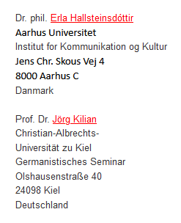
SMiK 2012-2015 – Interreg 4A
Nationale Stereotype und Marketingstrategien in der deutsch-dänischen interkulturellen Kommunikation
Stereotypen Vorstellungen der Deutschen und der Dänen voneinander
Stereotype:
„als Muster für unser Denken und Handeln (…), die durch Sprache und Kultur vorgegeben werden. Die sprachlich-kulturelle Prägung leitet somit unsere Erwartungen, Vorlieben, Vorurteile und Vorstellungen von uns selbst und von anderen und sie bildet die Grundlage für die Begegnung und Interaktion mit Menschen aus anderen Kulturen. Die wechselseitigen Erwartungen und Vorstellungen können dann zu einer Barriere in der interkulturellen Kommunikation und Zusammenarbeit werden, wenn wir negative Eigenschaften stereotypisierend mit einer anderen Nationalität verbinden. Im Gegensatz dazu können positive Stereotype durchaus unsere Vorstellungen, Erwartungen und Entscheidungen positiv beeinflussen.“ (Hallsteinsdóttir et al. 2015, 6)

Slide 9
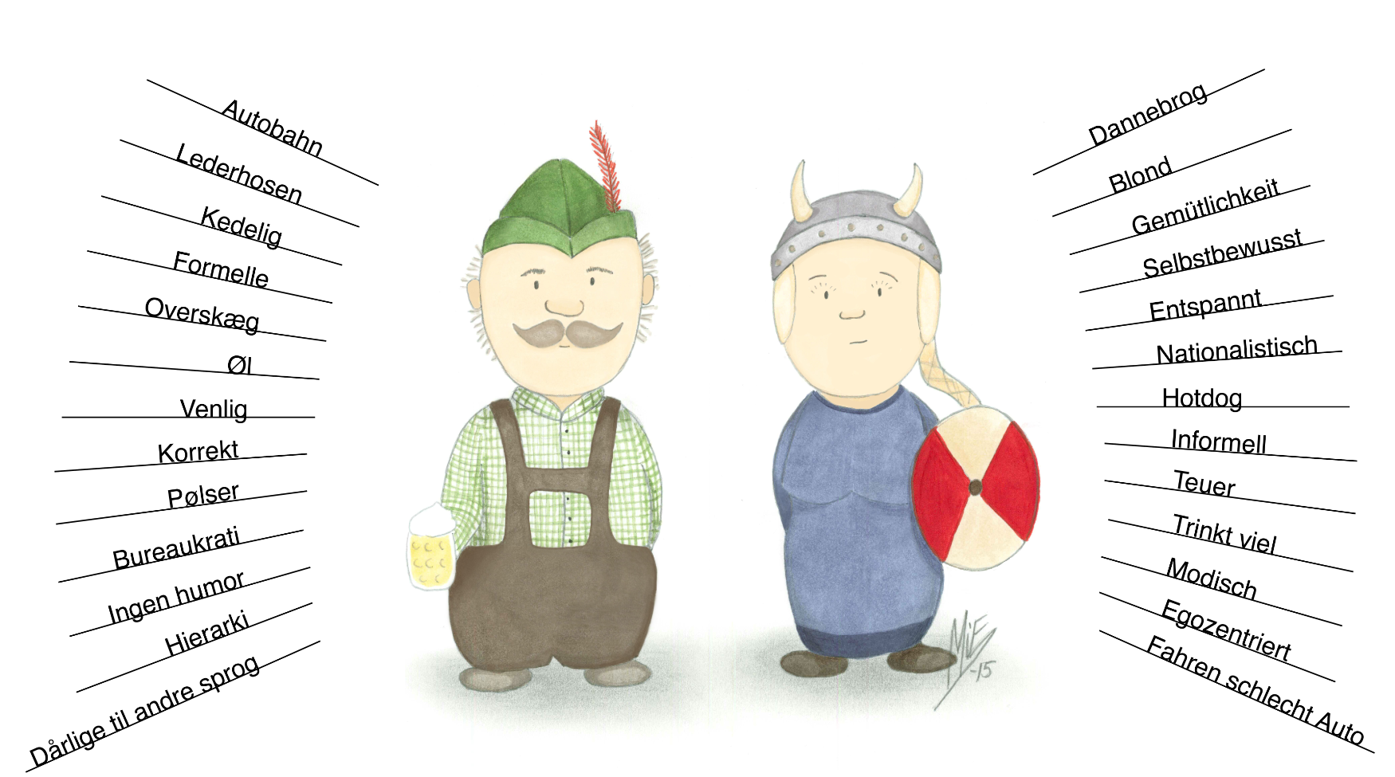
Die Bilder in unseren Köpfen und ihre sprachliche Form
Wortschatzlernen und interkulturelle Kompetenz

Slide 10
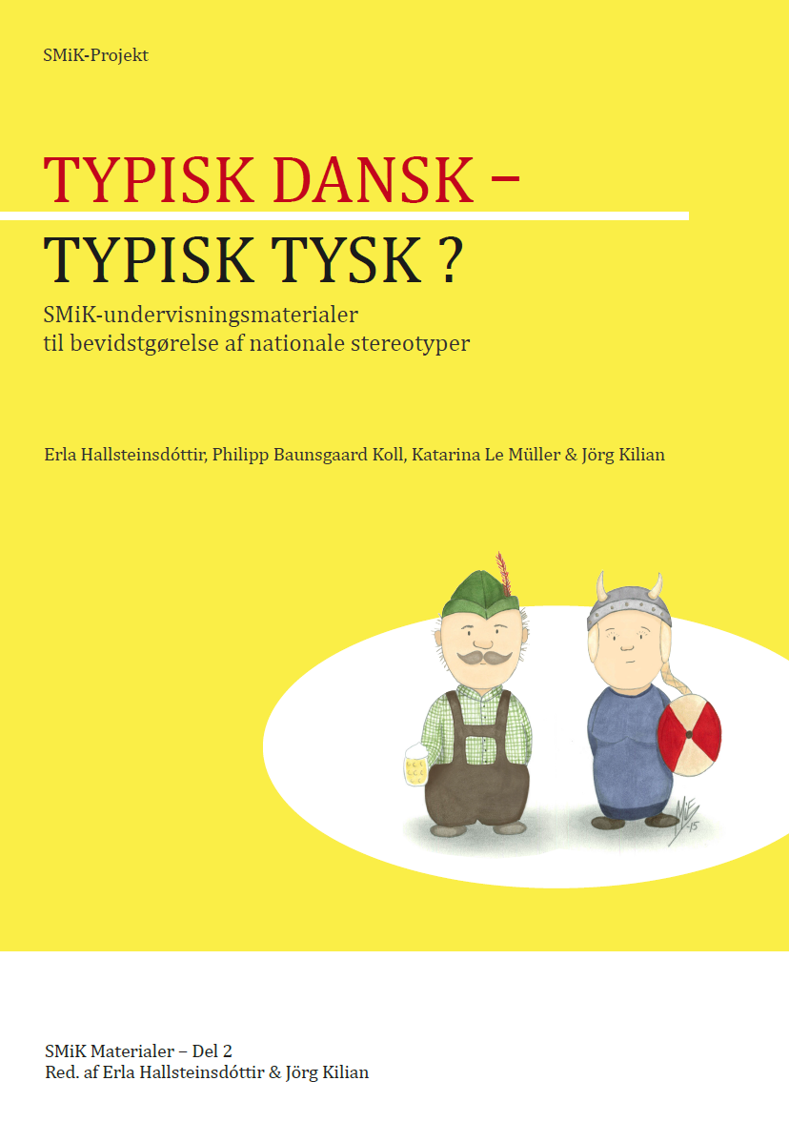
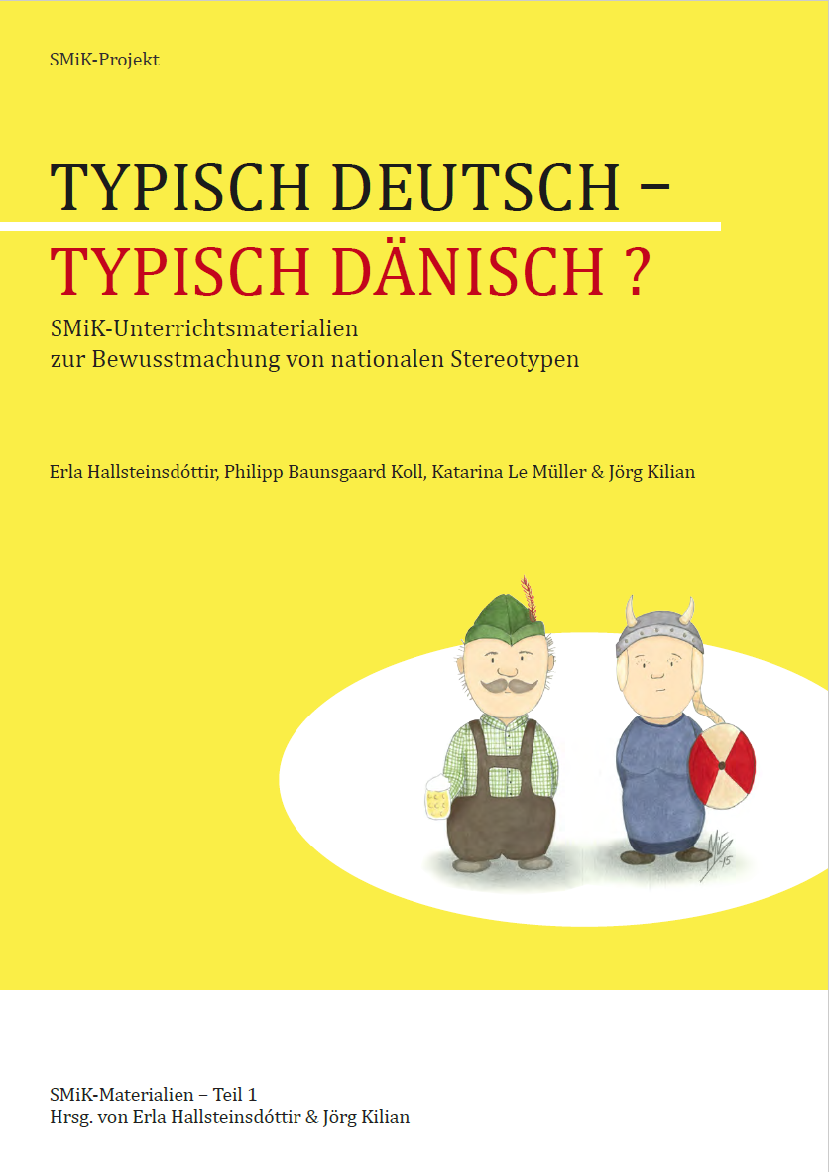
Unterrichtsmaterialien zur Bewusstmachung von Stereotypen und Reflexion über nationale Stereotype
Jedes Arbeitsblatt mit Übungen beinhaltet eine ergebnissichernde Komponente. Daher können die Übungen einzeln verwendet werden. Wir empfehlen jedoch, die Übungen im Rahmen einer Unterrichtseinheit einzusetzen, die mehrere Einzelstunden mit folgendem Ablauf umfasst:
Aktivierungsübung: Erfassung der nationalen Stereotype, die kollektiv in einer Kultur vorhanden sind und bei den Lernenden existieren.
Erarbeitung von Wortschatz für die Arbeit mit nationalen Stereotypen mit Adjektiven aus dem SMiK-Differenzial, das auf der Basis der SMiK-Untersuchungen empirisch erarbeitet wurde.
Bewusstmachung von Stereotypen: eines der beiden Module „Baue dein Stereotyp“ oder „Typisch deutsch – typisch dänisch“, in denen mit den eigenen stereotypen Vorstellungen der Lernenden gearbeitet wird.
Reflexion über Stereotype durch den Vergleich der eigenen Arbeit mit den Ergebnissen des SMiK-Projekts zu den aktuellen deutsch-dänischen Stereotypen als Anregung zur kritischen Auseinandersetzung mit Stereotypen.
Auf den nächsten drei Seiten finden Sie Vorschläge für drei unterschiedliche Unterrichtseinheiten, die mit den Arbeitsblättern zusammengestellt werden können:
Notes:
Die Materialien wurden mehrmals im Unterricht für Deutsch und Dänisch als Fremdsprachen getestet und evaluiert sowie z.T. im Unterricht des Deutschen und des Dänischen als Erstsprache.
Eine ausführliche Dokumentation der Entstehung der SMiK-Unterrichtsmaterialien, ihrer theoretischen Fundierung, Erprobung und Evaluation unter „Projektresultate“ auf www.stereotypenprojekt.eu.

Slide 11
Nicht nur im Fremdsprachenunterricht sollten Stereotype thematisiert werden. Eine mögliche Herangehensweise in der didaktischen Implementierung der im SMiK-Projekt gewonnenen und wissenschaftlich abgesicherten Erkenntnisse über Stereotype ist ihre Behandlung im jeweiligen Unterricht des Deutschen oder des Dänischen als Erstsprache, um eine Sensibilisierung zu beginnen, die im Fremdsprachenunterricht weiter vertieft werden kann. Die im SMiK-Projekt ausgearbeiteten Materialien mit einer Zuordnung zu den nationalen Bildungsstandards für Deutsch als Erstsprache in Deutschland befinden sich ebenfalls auf der Projekthomepage unter „Projektresultate“.
Die letzte Unterrichtseinheit enthält Übungen mit ausgewählten Beispielen zur deutsch-dänischen Geschäftskommunikation und zu funktional angemessenem Handeln. Diese Materialien können ebenfalls im Erstsprachenunterricht eingesetzt werden. Im SMiK-Projekt haben wir zudem zweisprachige Unterrichtsmaterialien zu deutsch-dänischen Geschäftskommunikation ausgearbeitet. Auch diese Materialien befinden sich auf der Projekthomepage unter „Projektresultate“.

Slide 12
Interkulturelle Kompetenz
Wir verstehen die hier präsentierten Übungen als Anregung zur weiteren Arbeit mit Themen wie Selbst- und Fremdbild, Identität, aber auch für die Wortschatzarbeit, nicht nur in den Fächern Deutsch und Dänisch als Fremdsprachen, sondern auch in anderen Fächern und fächerübergreifenden Projekten. Wir wünschen uns daher, dass Sie sich von unseren Materialien inspirieren lassen, sie kritisch und kreativ abändern, anpassen und weiterentwickeln. Über eine Rückmeldung zu Ihren Ergebnissen an kilian@germsem.uni-kiel.de würden wir uns sehr freuen.
Die als Autorinnen und Autoren dieser Publikation namentlich angeführten SMiK-Mitarbeiterinnen und -Mitarbeiter zeichnen als Hauptverantwortliche für die Ausarbeitung dieser Unterrichtsmaterialien. Die Materialien sind zudem mehrfach auf den Projektsitzungen des SMiK-Projekts kritisch-konstruktiv diskutiert worden, wobei auch andere SMiK-Mitarbeiterinnen und -Mitarbeiter Ideen zur Gestaltung und Änderungsvorschläge aufgeworfen haben, die das Autorenteam zu Teil aufgegriffen und eingearbeitet hat. Bei den Unterrichtsmaterialien zugrunde liegenden wissenschaftlichen Untersuchungen haben ebenfalls auch weitere Mitarbeiterinnen und Mitarbeiter mitgewirkt. Dass die Unterrichtsmaterialien in dieser Form entstanden sind, ist daher auch eine gemeinschaftliche Leistung des gesamten SMiK-Projektteams. Wir möchten an dieser Stelle unseren Dank an das ganze SMiK-Team für ihren großen Einsatz während der Projektlaufzeit aussprechen. Insbesondere danken wir Annika Hofmann, Klaus Geyer und Paul Benz für das zeitaufwendige Korrekturlesen in der Endphase der Bearbeitung.

Slide 13
Im deutsch-dänischen Kontext treten neben der Behandlung von sprachlichen und kulturellen Ähnlichkeiten und Unterschieden im Vergleich der zwei europäischen Sprachen und Länder im nachbarsprachlich ausgerichteten Unterricht auch regionale grenzüberschreitende Berührungsflächen, Überlappungen und Gemeinsamkeiten in den Vordergrund. (MfSB 2019: 82)
Hierdurch werden die interkulturellen Kompetenzen der Schülerinnen und Schüler und ihre Sensibilität gegenüber verschiedenen Manifestationen von Fremdheit bzw. Andersartigkeit gesteigert. Weiterhin werden die Schülerinnen und Schüler angeregt, sich mit ihrer eigenen, durch die Kultur geformten Identität auseinanderzusetzen (Bolten 2007).
Die interkulturelle Handlungskompetenz aus einer nachbarsprachendidaktischen Perspektive zielt besonders auf eine grenzüberschreitende Handlungsfähigkeit ab. Die „Beschäftigung mit Alltagsthemen und -sprache sowie Berufsorientierung im Hinblick auf Ausbildungen und Arbeitsmöglichkeiten in Schleswig-Holstein und Dänemark“ (MfSB 2019: 85) nehmen dabei einen wesentlichen Platz ein. Diese Themen tragen dazu bei, die kulturelle Nähe zum Nachbarland zu konkretisieren und zu operationalisieren. (Hansen & Hallsteinsdóttir 2022)

Slide 14
Die Reflexion eigener Vorurteile und Stereotype sowie „die Einstellung zur eigenen Sprache bzw. zu Fremdsprachen [spielen] eine wesentliche Rolle in der interkulturellen Kommunikation“ (Müller 2016: 60). „Die explizite Bewusstmachung von evtl. sprachlichen und kulturellen Ähnlichkeiten und Unterschieden“ (Müller/Hallsteinsdóttir 2016: 235) sollte deshalb fester Bestandteil des Nachbarsprachenunterrichts sein. Insbesondere in Grenzregionen scheinen Stereotype besonders hartnäckig zu sein und sich schwer abbauen zu lassen:
  Die bisherige Forschung zeigt, dass sowohl das Unterrichtsfach Deutsch als auch die Deutschlandbilder und Einstellungen zu „den Deutschen“ in Dänemark von negativen Vorstellungen geprägt sind. (Müller 2016: 60)
Die Reflexion eigener Vorurteile und Stereotype sowie „die Einstellung zur eigenen
Sprache bzw. zu Fremdsprachen [spielen] eine wesentliche Rolle in der interkultu-
rellen Kommunikation“ (Müller 2016: 60). „Die explizite Bewusstmachung von
evtl. sprachlichen und kulturellen Ähnlichkeiten und Unterschieden“ (Müller/Hall-
steinsdóttir 2016: 235) sollte deshalb fester Bestandteil des Nachbarsprachenunter-
richts sein. Insbesondere in Grenzregionen scheinen Stereotype besonders hartnä-
ckig zu sein und sich schwer abbauen zu lassen:
Die bisherige Forschung zeigt, dass sowohl das Unterrichtsfach Deutsch als
auch die Deutschlandbilder und Einstellungen zu „den Deutschen“ in Däne-
mark von negativen Vorstellungen geprägt sind. (Müller 2016: 60)

Slide 15
Didaktische Sprachkritik: Bewusstmachung von „Weltansichten“ in der Sprache
Didaktisch-methodischer Dreischritt zur Bewusstmachung und kritisch-reflektierendem Umgang mit Stereotypen
Impuls
Bewusstmachung & Reflexion
Reflexion & Kritik
Sensibilisierung
(vgl. Koll, Philipp Baunsgaard/Heinz, Tobias (2016): Didaktisch-methodische Perspektiven auf nationale Stereotype: Facetten einer unterrichtspraktischen Konkretisierung. In: Linguistik online 79, 381-398. https://bop.unibe.ch/linguistik-online/article/view/3350)

Slide 16
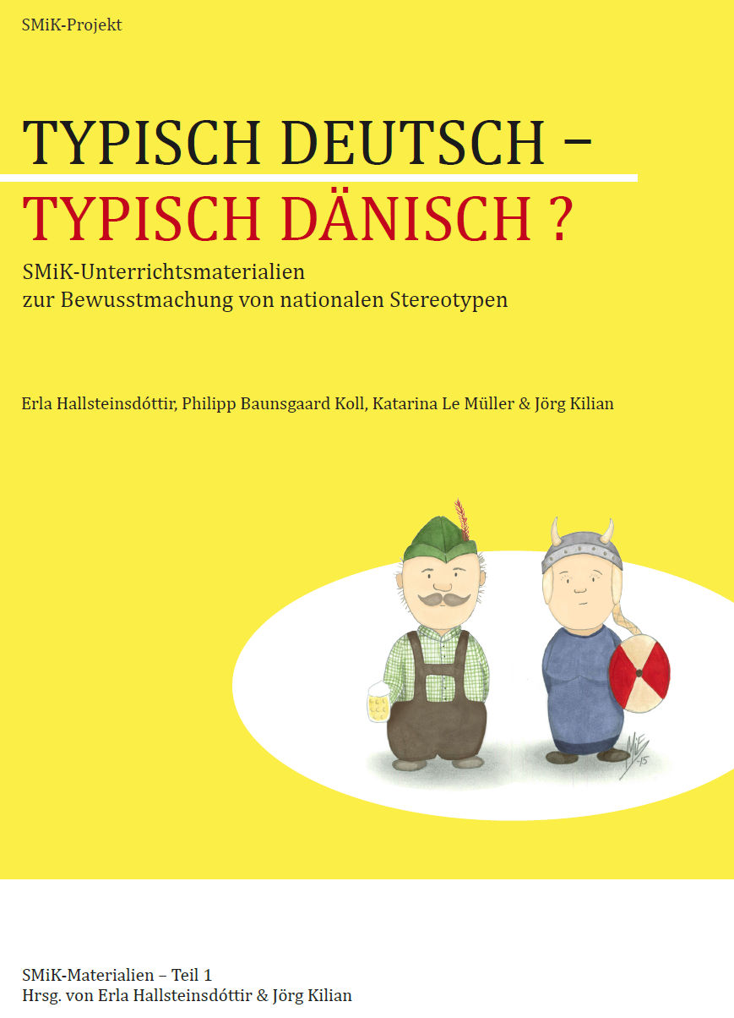
Unterrichtsmaterialien zur Bewusstmachung und zum kritisch-reflektierenden Umgang mit Stereotypen
Ziel: Förderung des sprachlich-kulturellen Bewusstseins
  Die Fähigkeit zur Reflexion über Stereotype sollte zur Sprach- und Kulturkompetenz gehören (in Übereinstimmung mit den Inhalten des pluralistischen Referenzrahmens FREPA, vgl. Candelier et al. 2009).
In der didaktischen Umsetzung geht es darum, den Lernenden
  „bewusst zu machen, dass es sich bei sprachlich gebundenen nationalen Stereotypen um historisch und kulturell gewachsene ‚Weltansichten‘ handelt, die in sprachlichen Konstruktionen geronnen sind, die sie selbst im Spracherwerb unbewusst angenommen haben. Wenn sie diese sprachlichen Konstruktionen fortan gebrauchen, müssen sie wissen, dass sie die mit ihnen verknüpften Weltansichten nun nicht mehr unbewusst nachahmen, sondern bewusst reproduzieren – und die Folgen zu verantworten haben. Eine solche sprachdidaktische Modellierung ist Aufklärung im besten Sinne: Ihr Ziel ist der Ausgang des Sprechers aus der sprachlichen Unmündigkeit.“ (Kilian 2015: 172)

Slide 17
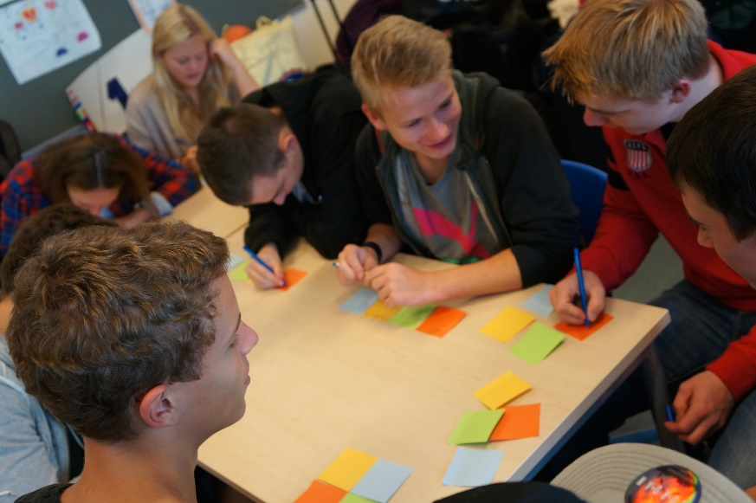
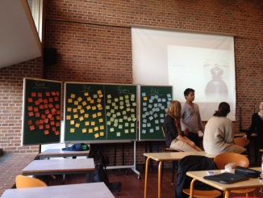
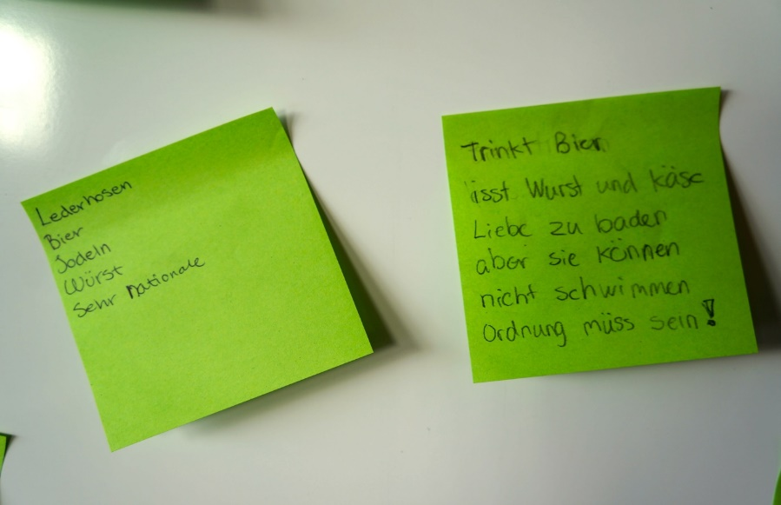
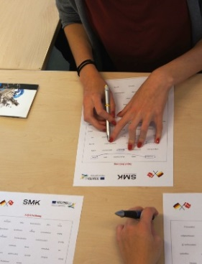
Didaktische Umsetzung: Unterrichtsmaterialien zur Bewusstmachung und kritisch-reflexivem Umgang mit Stereotypen
Test und Evaluation in 15 Workshops an deutschen und dänischen Schulen und Gymnasien – Aufbau:
Assoziationsübung: Aktivierung der eigenen stereotypen Vorstellungen
Adjektivübung: Erarbeitung von Wortschatz (Eigenschaftenwörter)
Arbeiten mit Stereotypen – Module:
  Baue dein Stereotyp
  „Typisch {deutsch} – Typisch {dänisch}“
Abschließende Präsentation von Resultaten aus dem SMiK-Projekt und Reflexion über Stereotype

Slide 18
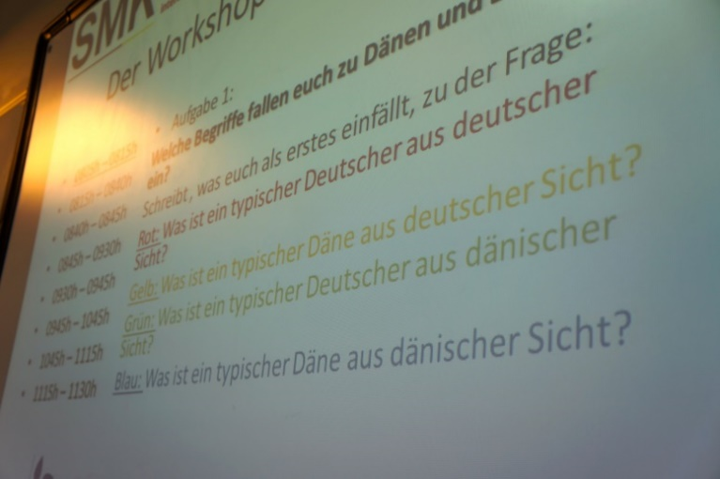
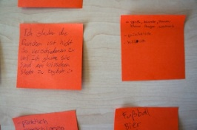

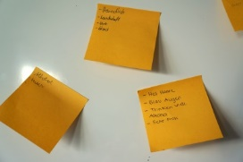
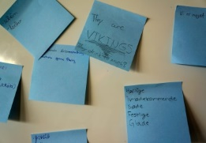
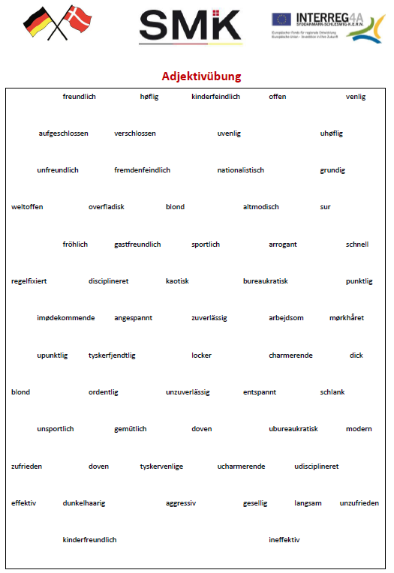
Impuls: Aktivierung der eigenen stereotypen Vorstellungen
Was ist für Deutsche „typisch deutsch“?
Was ist für Deutsche „typisch dänisch“?
Was ist für Däninnen und Dänen „typisch deutsch“?
Was ist für Däninnen und Dänen „typisch dänisch“?
Die Lernenden erhalten am Anfang der Stunde verschiedenfarbige Post-it-Zettel, auf die sie in 1-2 Stichwörtern das Ergebnis der folgenden Aufgabenstellung schreiben sollen:
Notes:
Zur Einstimmung auf die Arbeit mit Stereotypen führen die Lernenden zuerst eine Übung durch, in der sie die eigenen stereotypen Vorstellungen von sich selbst als Mitglieder einer Nation (Autostereotype), von Mitgliedern der anderen Nationalität (Heterostereotype) und zu den angenommenen Vorstellungen der Anderen von der eigenen Nationalität (Spiegelstereotype) angegeben sollen.
Die Fragen für die Aufgabenstellung sind:
Was ist für Deutsche „typisch deutsch“?
Was ist für Deutsche „typisch dänisch“?
Was ist für Däninnen und Dänen „typisch deutsch“?
Was ist für Däninnen und Dänen „typisch dänisch“?

Slide 19
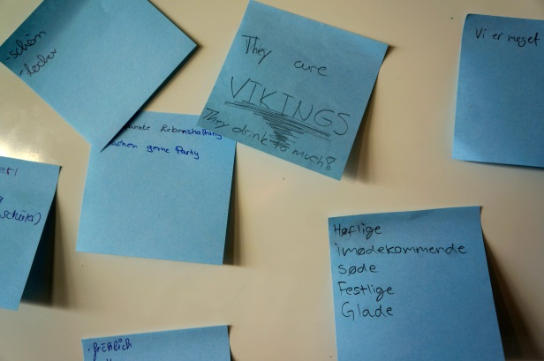




„Baue dein Stereotyp“ - Zweisprachiger Workshop in Dänemark
24 deutsche und 14 dänische Teilnehmende
Nationale Stereotype im (impliziten) sprachlichen Wissen von Lernenden:
Was ist ein typischer Deutscher aus dänischer Sicht?
Was ist ein typischer Däne aus deutscher Sicht?
Notes:
Nationale Stereotype im (impliziten) sprachlichen Wissen von Lernenden:
Was ist ein typischer Deutscher aus dänischer Sicht?
Reflektion:
„Woher stammen diese Ideen / Bilder / Ansichten? Warum denke ich so?“

Slide 20
Spezifischere Aufgabenstellung – auf die Menschen der anderen und der eigenen Nationalität bezogen:
Zettel 1: Schreiben Sie Ihre Gedanken dazu auf den Zettel auf, was Sie als „typisch dänisch“ empfinden. Denken Sie dabei bitte insbesondere an das Aussehen und die Charaktereigenschaften der „typischen“ Dänin und des „typischen Dänen“.
Zettel 2: Schreiben Sie Ihre Gedanken dazu auf den Zettel auf, was Sie als „typisch deutsch“ empfinden. Denken Sie dabei bitte insbesondere an das Aussehen und die Charaktereigenschaften der/des „typischen“ Deutschen.
Noch spezifischere Aufgabenstellung:
1. Gruppe: „Was ist ein typischer Däne?“ bzw. „Was ist ein typischer Deutscher?“
2. Gruppe: „Was ist eine typische Dänin?“ bzw. „Was ist eine typische Deutsche?“
3. Gruppe: „Was ist typisch dänisch?“ bzw. „Was ist typisch deutsch?“
4. Gruppe: „Was ist typisch für Dänemark?“ bzw. „Was ist typisch für Deutschland?“
Je offener die Fragestellung formuliert wird, desto vielfältiger – sprachlich und inhaltlich – sind in der Regel die Antworten auf den Zetteln.

Slide 21
Adjektivübungen
Erarbeitung von Wortschatz
  Grundlage: semantisches Differenzial mit Wörtern aus den SMiK-Untersuchungen
  → dient der Versprachlichung von stereotypen Eigenschaften
Reflexion über Stereotype und Sprache
  Sensibilisierung und Bewusstmachung
  Sprachliche Stereotype
12 Variationen:
  einsprachig Deutsch/Dänisch, zweisprachig
  unterschiedliche Schwerpunkte (Ausgangsfragen)
Übung mit 3 Aufgaben (Gruppenarbeit):
  Aufgabe 1-2 in allen Varianten gleich
  Aufgabe 3: schwerpunktspezifisch, Anwendung des Wortschatzes, Ergebnissicherung
Arbeitsblätter zu Adjektiven
Arbeitsblatt 1-3: SMiK-Differenzial
SMiK-Arbeitsblatt 1: Wortschatzübung mit deutschen Adjektiven aus dem SMiK-Differenzial
SMiK-Arbeitsblatt 2: Wortschatzübung mit dänischen Adjektiven aus dem SMiK-Differenzial
SMiK-Arbeitsblatt 3: Zweisprachige Wortschatzübung mit deutschen und dänischen Adjektiven aus dem SMiK-Differenzial
Arbeitsblatt 4-6: Stereotype über Deutsche und Dänen mit den Ausgangsfragen
„Wie sind die Dänen: Was kennzeichnet eine typische Dänin und einen typischen Dänen?“
„Wie sind die Deutschen: Was kennzeichnet eine typische Deutsche und einen typischen Deutschen?“
Arbeitsblatt 7-9: Stereotype über die Nationalität mit den Ausgangsfragen
„Was ist typisch dänisch?“
„Was ist typisch deutsch?“
Arbeitsblatt 10-12: Stereotype über das Land bzw. über Produkte aus dem Land mit den Ausgangsfragen
„Was ist typisch für Dänemark?“ „Was ist typisch für Deutschland?“
„Was ist typisch für deutsche Produkte?“ „Was ist typisch für dänische Produkte?“

Slide 22
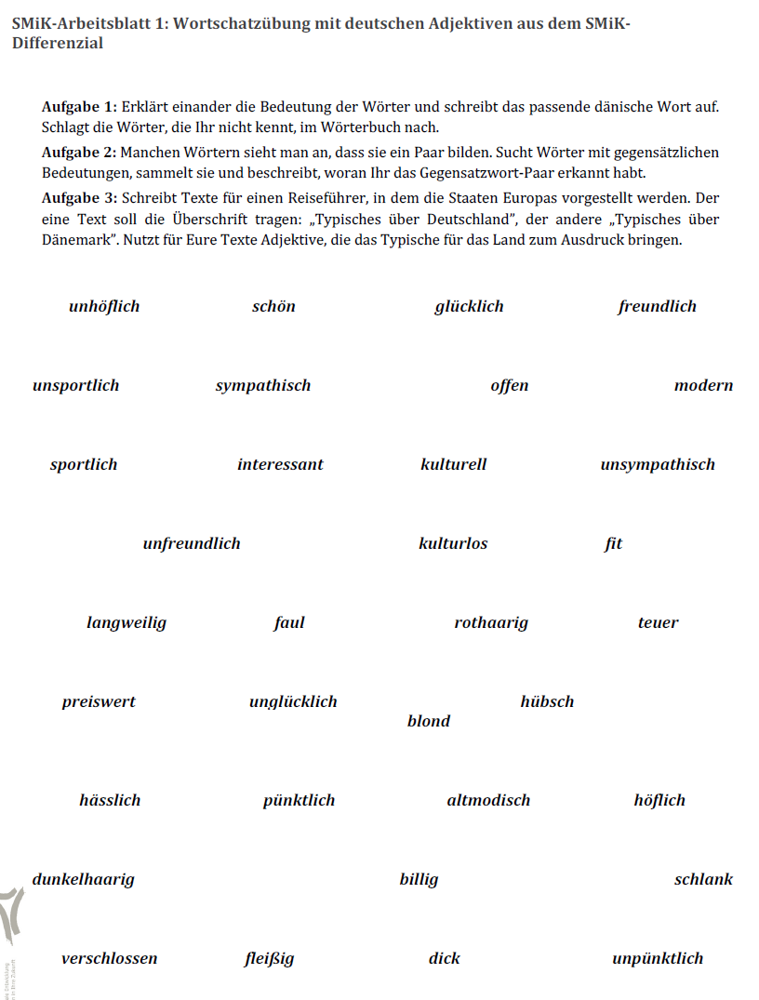
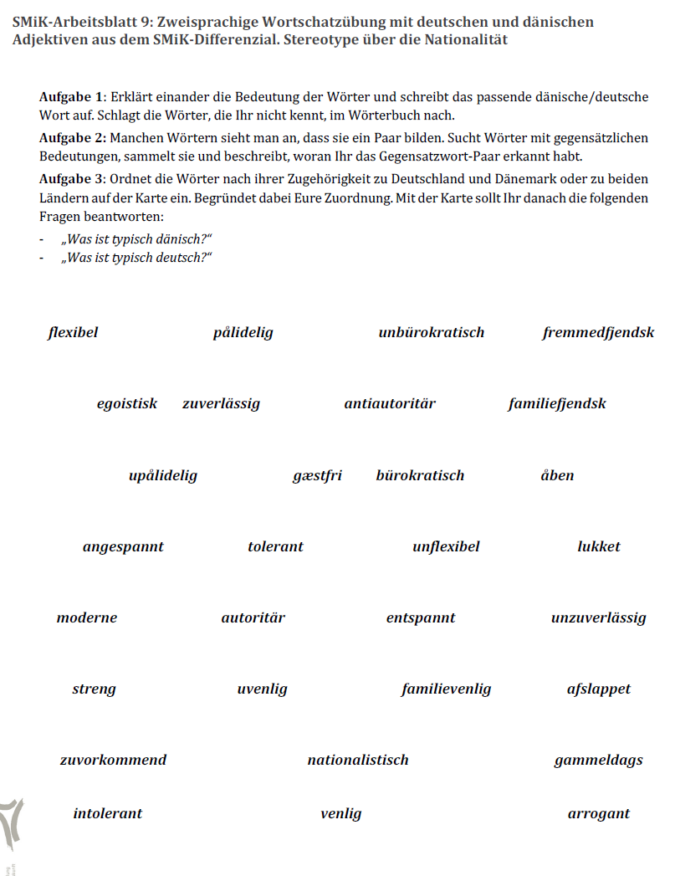
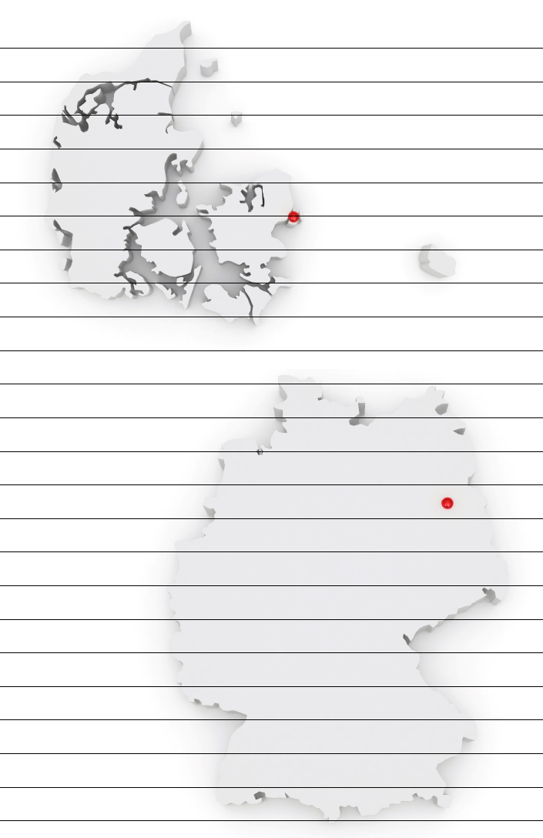

Slide 23
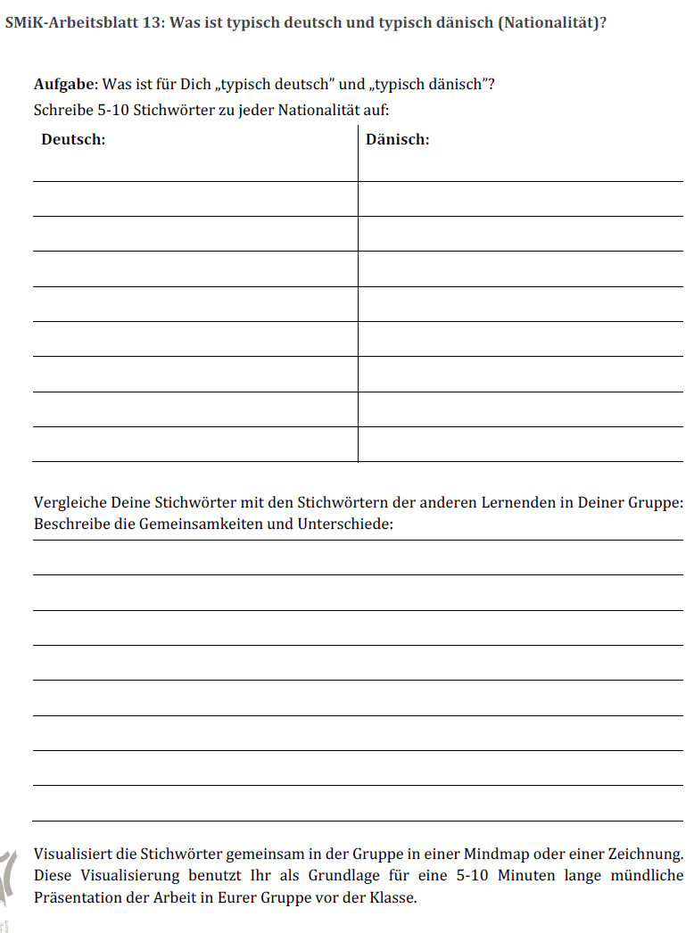
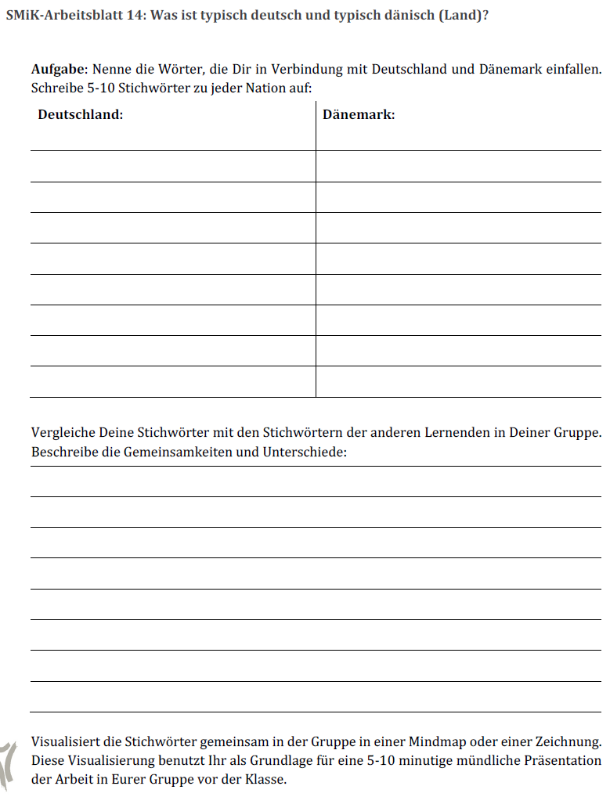
Bewusstmachung von Stereotypen: „Baue dein Stereotyp“
Variante a: Was ist typisch deutsch und typisch dänisch (Nationalität oder Land)?
Arbeit mit Sprache und Visualisierungen (z.B. Zeichnungen, Mindmaps etc.)
Übungsvarianten: Bei der Übung können unterschiedliche Aspekte hervorgehoben werden, wie z.B. Aussehen, Charaktereigenschaften und typisches Verhalten von Dänen bzw. Deutschen, typische deutsche bzw. dänische Phänomene. Je nachdem, welche Aspekte behandelt werden, sollte ein thematisch passendes Adjektiv‐Arbeitsblatt bearbeitet werden.

Slide 24
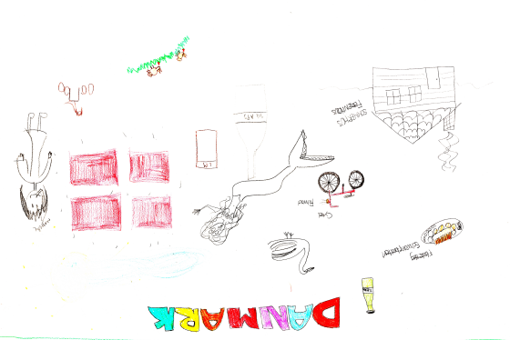
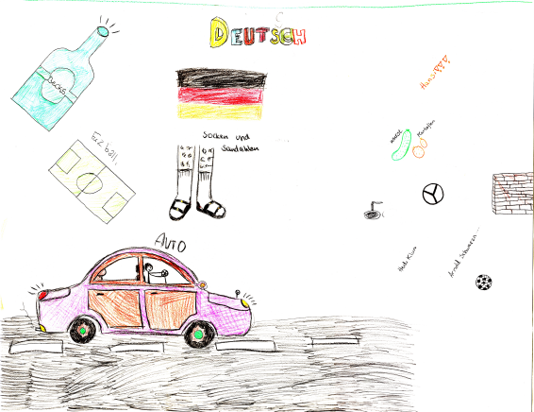
Was ist für Sie „typisch deutsch” und „typisch dänisch”?
Schreiben Sie 5-10 Stichwörter zu jeder Nationalität auf. Vergleichen Sie Ihre Stichwörter mit den Stichwörtern der anderen Gruppenmitglieder. Welche Gemeinsamkeiten und Unterschiede gibt es? Visualisieren Sie die Stichwörter in einem Mindmap oder einer Zeichnung. Diese Visualisierung benutzen Sie als Grundlage für eine 4-6 minutige mündliche Präsentation der Arbeit in Ihrer Gruppe vor der Klasse.

Slide 25
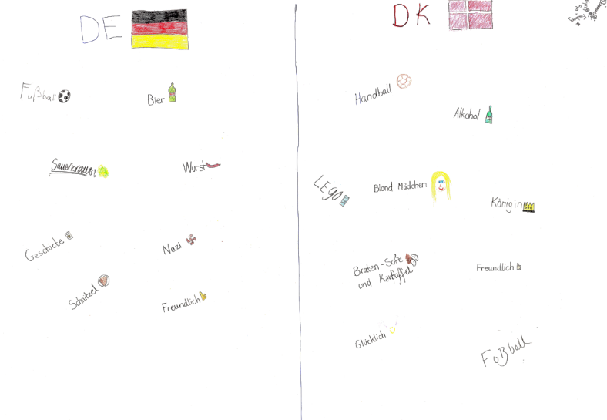
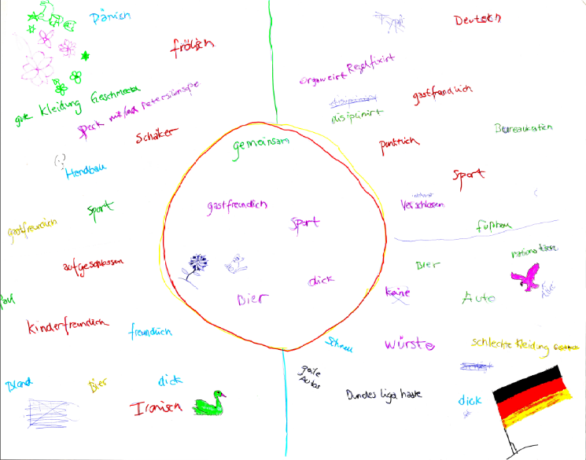
Was ist für Sie „typisch deutsch” und „typisch dänisch”?
Schreiben Sie 5-10 Stichwörter zu jeder Nationalität auf. Vergleichen Sie Ihre Stichwörter mit den Stichwörtern der anderen Gruppenmitglieder. Welche Gemeinsamkeiten und Unterschiede gibt es? Visualisieren Sie die Stichwörter in einem Mindmap oder einer Zeichnung. Diese Visualisierung benutzen Sie als Grundlage für eine 4-6 minutige mündliche Präsentation der Arbeit in Ihrer Gruppe vor der Klasse.

Slide 26
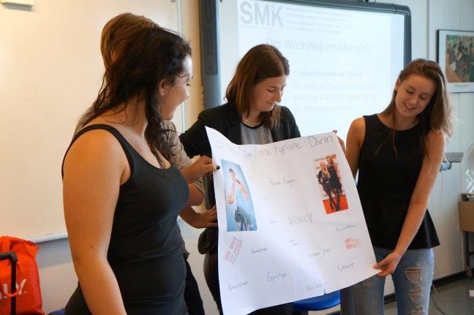
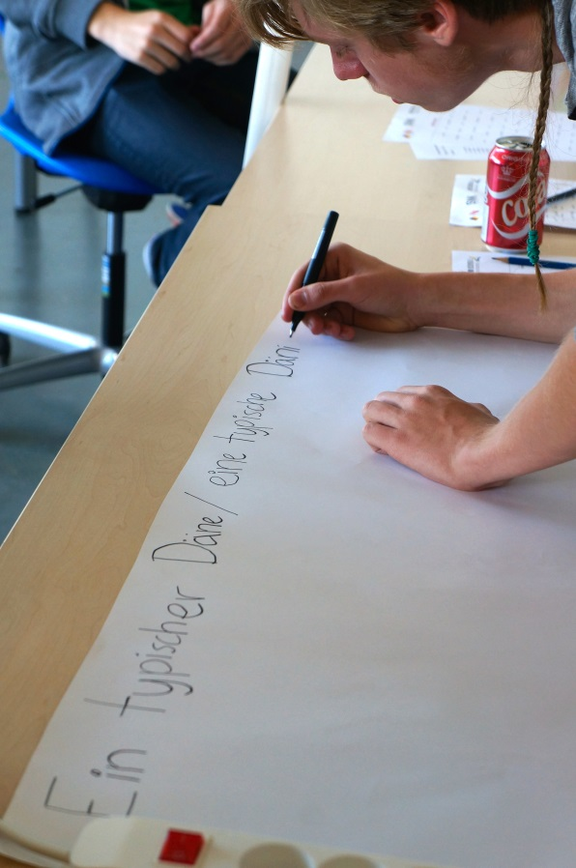
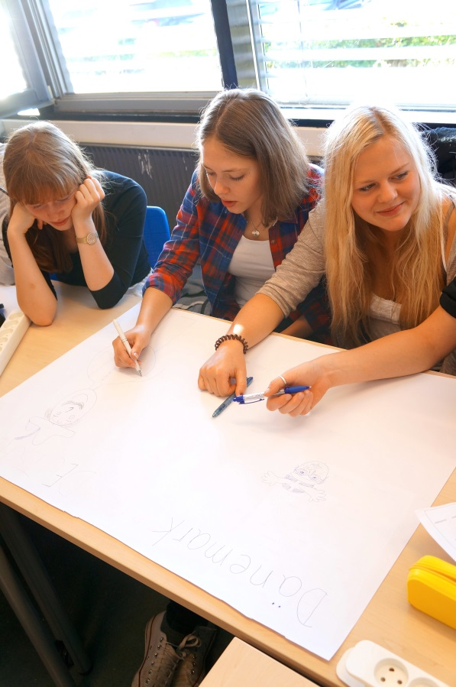
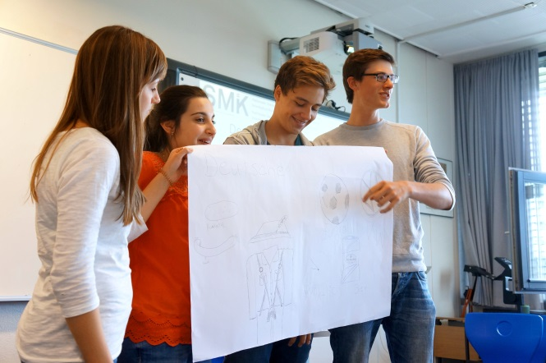
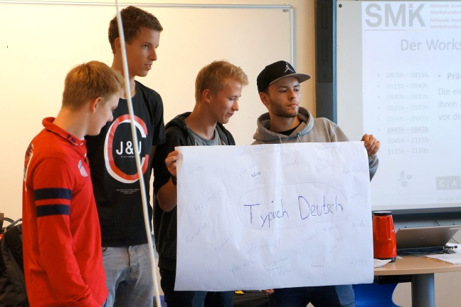
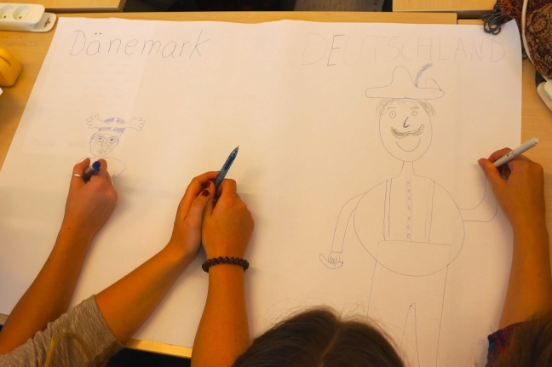
Zweisprachiger Workshop in Dänemark
24 deutsche und 14 dänische Teilnehmende

Slide 27
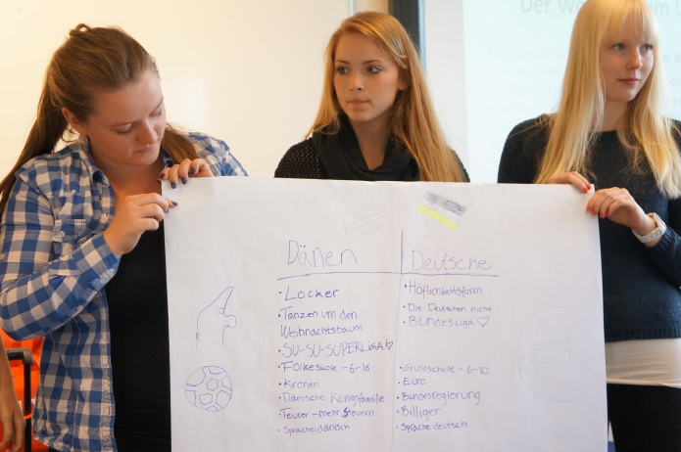
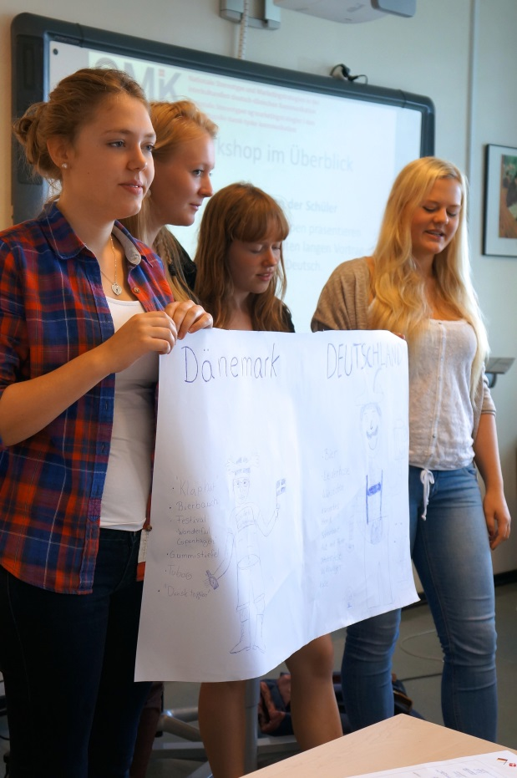
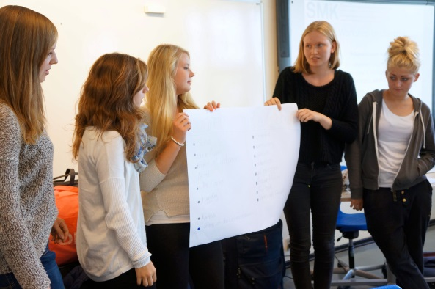
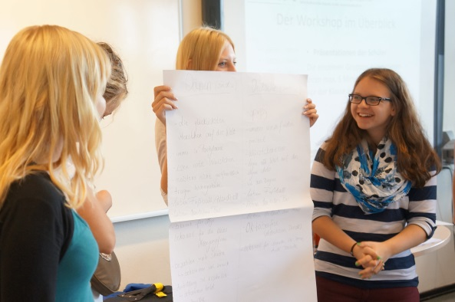
Zweisprachiger Workshop in Dänemark
24 deutsche und 14 dänische Teilnehmende

Slide 28
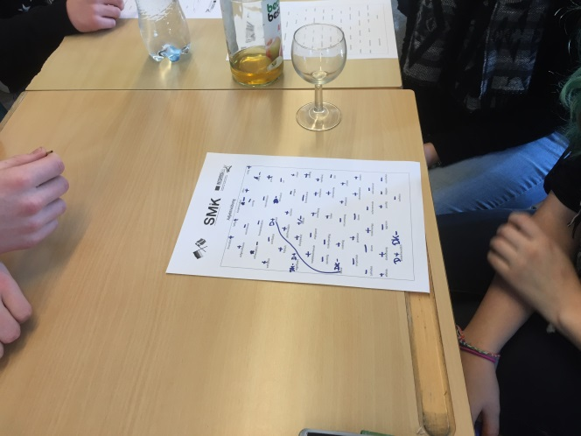
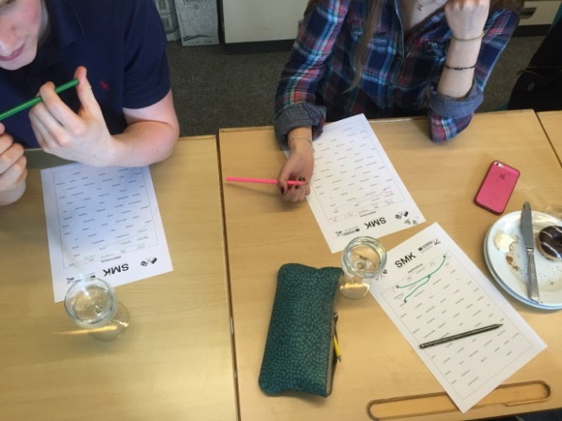
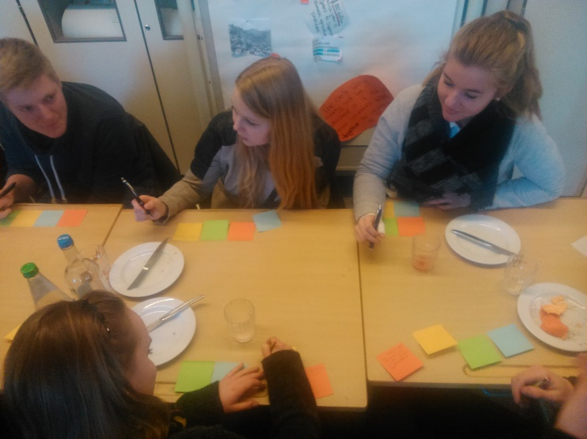
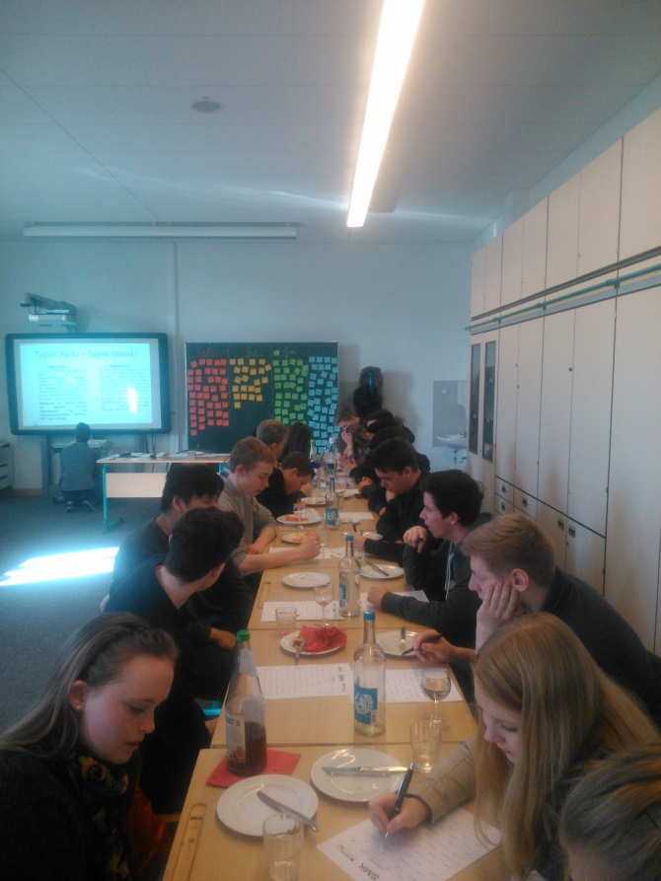
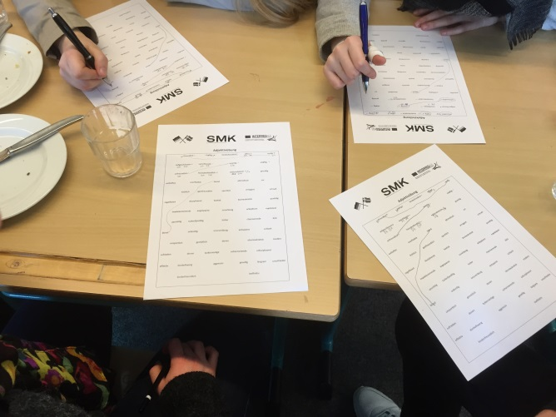
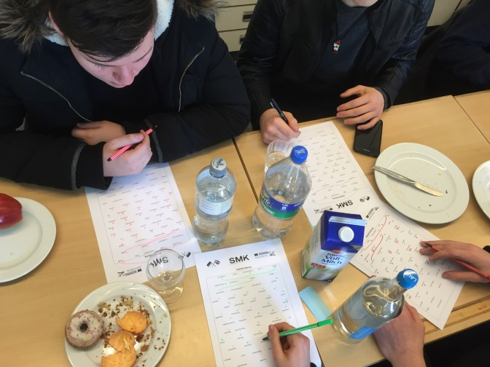
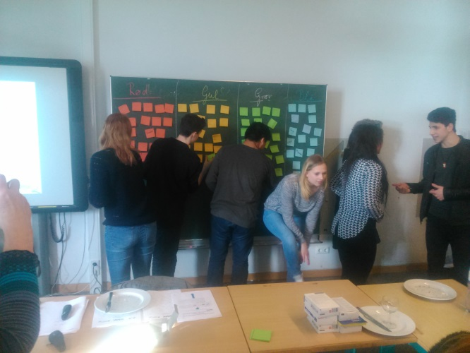
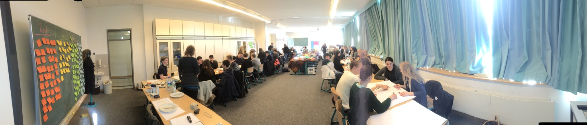
Workshop (auf Deutsch) in Deutschland: 25 dänische und 30 deutsche Teilnehmende

Slide 29
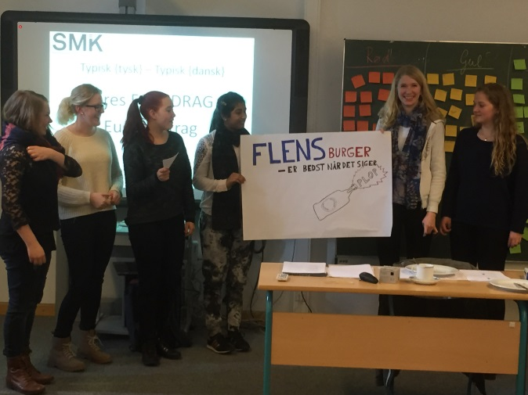
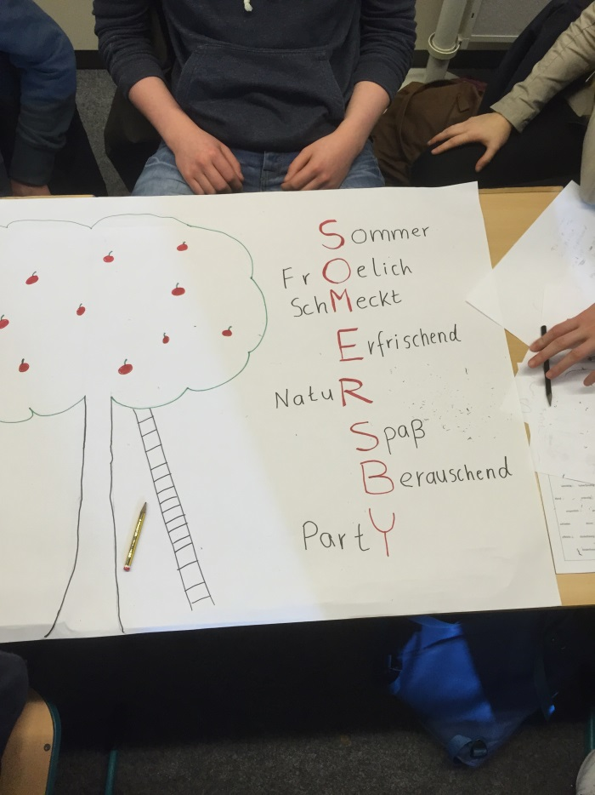
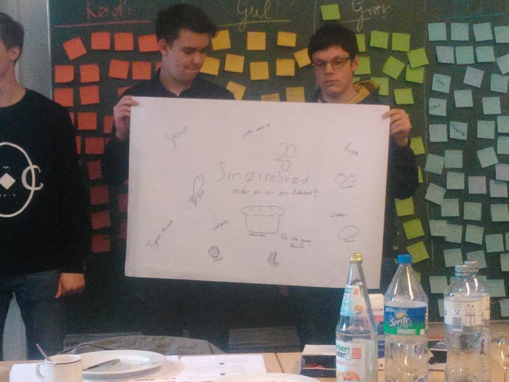
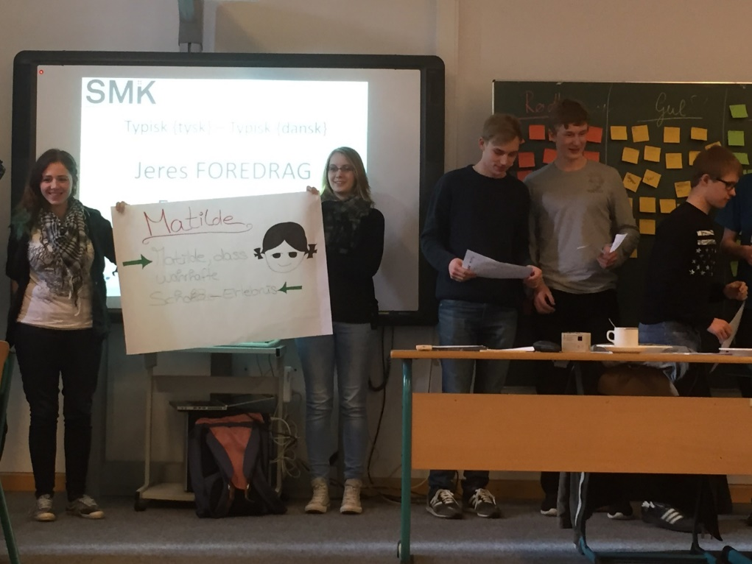
Workshop (auf Deutsch) in Deutschland: 25 dänische und 30 deutsche Teilnehmende

Slide 30
Bewusstmachung von Stereotypen: „Baue dein Stereotyp“
Variante b: Deutsche und dänische Stereotype in der Werbung. Erstellung einer Werbekampagne mit Sprache, Zeichnungen und anderen Illustrationsmöglichkeiten.
Übungsvarianten mit Auto- und Heterostereotypen für deutsche und dänische Lernende.
Ergebnis: eine 4-6 Minuten lange Präsentation, Plakate oder Posterausstellung
Notes:
Arbeitsschritte und Ziele
1. Die Lernenden sollen ihre sprachlich gebundenen Stereotype dazu, was ihrer Meinung nach „typisch deutsch” bzw. „typisch dänisch” sei, in Schrift und Bild zu Papier bringen und während des Aufschreibens in der Gruppe diskutieren. Dabei sollen die Lernenden Wörter aus den vorherigen Übungen (Aktivierungs‐/Adjektivübung) verwenden und diese durch eigenen Wortschatz ergänzen (Wörterbücher können gerne benutzt werden). Die Gruppen erhalten die folgende Aufgabenstellung (→ SMiK‐Arbeitsblatt 13):
˗ Was ist für Dich „typisch deutsch“?
˗ Was ist für Dich „typisch dänisch“?
2. Die Lernenden sollen eine 5‐10 Minuten lange Präsentation der Arbeitsergebnisse in ihrer Gruppe vorbereiten und vor der Klasse halten. In der Präsentation sollen die Lernenden erklären, warum sie diese Wörter gewählt haben.
3. Abschließend werden die SMiK‐Ergebnisse präsentiert und die Lernenden sollen ihre Arbeitsergebnisse mit den SMiK‐Ergebnissen vergleichen. In der Diskussion sollte der konkrete Gebrauch von sprachlichen Strukturen thematisiert werden, die stereotype Denkmuster auslösen. Im Kapitel 6 finden Sie eine kurze Darstellung der SMiK‐Ergebnisse und die SMiK‐Arbeitsblätter 19‐24 enthalten Übungen zum Vergleich der SMiK-Ergebnisse mit den Arbeitsergebnissen der Lernenden.
Übungsvarianten: Bei der Übung können unterschiedliche Aspekte hervorgehoben werden, wie z.B. Aussehen, Charaktereigenschaften und typisches Verhalten von Dänen bzw. Deutschen, typische deutsche bzw. dänische Phänomene. Je nachdem, welche Aspekte behandelt werden, sollte ein thematisch passendes Adjektiv‐Arbeitsblatt bearbeitet werden.

Slide 31
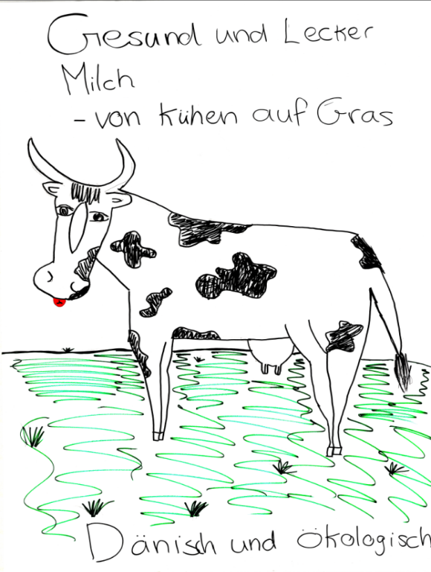
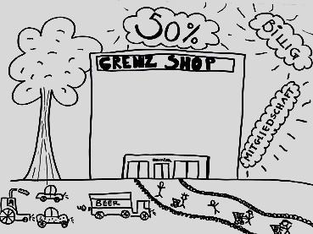

„Baue dein Stereotyp“ – Stereotype in der Werbung
„Eine große deutsche Firma bittet Sie, eine Werbekampagne für den dänischen Markt zu entwickeln. Welche typisch deutschen Eigenschaften würden Sie in einer solchen Kampagne verwenden, um das deutsche Produkt in Dänemark zu verkaufen? (Es darf gerne ein konkretes Produkt angegeben werden!)”
„Eine große dänische Firma bittet Sie, eine Werbekampagne für den deutschen Markt zu entwickeln. Welche typisch dänischen Eigenschaften würden Sie in einer solchen Kampagne verwenden, um das dänische Produkt in Deutschland zu verkaufen? (Es darf gerne ein konkretes Produkt angegeben werden!)“

Slide 32


„Baue dein Stereotyp“ - Workshop (auf Deutsch) in Dänemark: 140 dänische Teilnehmende, Ergebnis als Posterausstellung

Slide 33








„Baue dein Stereotyp“ - Workshop (auf Deutsch) in Dänemark: 80 dänische Teilnehmende

Slide 34

Abschlussvortrag und Diskussion
Sensibilisierung zum Thema Stereotype: fachliches Wissen
Was sind Stereotype/stereotype Bilder und Vorstellungen?
Reflexion über Stereotype:
Warum sind Stereotype so wichtig für uns?
Kritik an Stereotypen:
Warum haben wir Stereotype (in der Sprache) und was macht man mit den eigenen Stereotypen?
Um über die eigenen – bewussten und unbewussten – Vorstellungen nachzudenken, und damit nicht vorhandene Stereotype einfach nur befestigt oder neue gelernt werden.
Denn Stereotype sollen nicht eliminiert sondern der angemessene Umgang damit gelernt werden.

Slide 35
Nachbarsprachendidaktische Verankerung
Interkulturelle kommunikative Kompetenz
  Bewusstmachung eigener Stereotype
Funktionale Sicht auf Sprache mit Fokus auf Authentizität
  Bedarfsorientierter Wortschatz, Mündlichkeit
Mehrsprachigkeitsdidaktik - Interkomprehension
  Vergleich, Akzeptanz von Code-Switching und Transfer, Sprachmittlung
Methodische Vielfalt

Slide 36
Bewusstmachung eigener Stereotype
Der bewusste Umgang mit Stereotypen ist ein fester Bestandteil im Nachbarsprachenunterricht. Insbesondere in Grenzregionen scheinen sich Stereotype hartnäckig zu halten und schwer abzubauen zu sein, da die Menschen hier davon ausgehen, dass sie den Nachbarn „wirklich“ kennen. Im Unterricht ist es wichtig, sowohl die Stereotype über die Nachbarkultur und die Nachbarn als auch die Stereotype über die eigene Kultur, Lebensweise und Sprache zu behandeln.
Besonders wichtig ist es, den Status der Nachbarsprache in der Gesellschaft und die damit verbundenen Assoziationen (”Deutsch ist schwierig”, ”Dänisch kann man zu nichts gebrauchen ” usw.) zu thematisieren. Hierbei spielen nicht nur die Vorurteile der Schülerinnen und Schüler eine Rolle. Auch die Lehrkraft sollte sich aktiv mit den eigenen Stereotypen und negativen Auffassungen (”Die Schülerinnen und Schüler haben keine Lust, Deutsch zu sprechen” etc.) auseinandersetzen.
Vergleichsmöglichkeiten zur Ausgangskultur statt verallgemeinernder Landeskunde über das Nachbarland bereiten den Weg für kooperative und grenzübergreifende Denkansätze. Die Thematisierung von exemplarischen Lebens- und Denkweisen, individuellen Lebensentwürfen und gesellschaftlichen Vorhaben im Nachbarland beugt einer Festigung von Stereotypen vor und relativiert vorhandene stereotypisierende Vorstellungen.
  Raasch, A. (2004). Ein europäisches Projekt: Nachbarsprachen in Grenzregionen. Erfahrungen und Ergebnisse”, Nr. 4 Beiträge zum Thematischen Forum „Mehrsprachigkeit in Grenzregionen“. Available at: Ein europäisches Projekt: Nachbarsprachen in Grenzregionen. Erfahrungen und Ergebnisse - PDF Kostenfreier Download (docplayer.org) (9.2.2022).
  Dazu beispielsweise die Unterrichtsmaterialien aus dem SMiK-Projekt, abrufbar unter: www.stereotypenprojekt.eu/projektresultate-r-1/smik-unterrichtsmaterialien-zu-stereotypen-smik-undervisningsmaterialer-om-stereotyper/.

Slide 37









Drei Arten von Stereotypen :
Heterostereotype: die stereotypen Vorstellungen, die wir über andere haben -> Wie sehen wir andere und wie sehen andere uns?
Autostereotype: die stereotypen Vorstellungen, die wir über uns selbst haben -> Wie sehen wir uns selbst?
Meta-/Spiegelstereotype: die stereotypen Vorstellungen, von denen wir glauben, dass andere sie über uns haben. -> Wie glauben wir, dass andere uns sehen?
(vgl. Bolten 2007)
Stereotype Selbst- und Fremdbilder:
„Wenn wir Fremdes (und Eigenes) wahrnehmen und verstehen, dann geschieht dies auf der Grundlage des wechselseitigen Zusammenhangs von Selbst-, Fremd- und Metabildern.“
(Bolten 2007: 53)
Notes:
Nun aber zurück zu den Stereotypen.
Stereotype werden übergeordnet in drei Arten aufgeteilt: Heterostereotype, Autostereotype und Meta-/Spiegelstereotype
Außerdem unterscheidet man nach Stereotypisierungen von Herkunft, Alter und Gender/Geschlecht.
Wir beschäftigen uns im Projekt mit Stereotypen zur Herkunft, nämlich deutsch-dänischen Nationalstereotypen. Nationale Stereotype sind kollektive generalisierende Vorstellungen zu einem Land, zu den Menschen in diesem Land und zu mit ihnen verknüpften Eigenschaften.
Wir schauen uns zunächst genauer an, welche Phänomene in Nationalstereotypen prädiziert werden:

Slide 38

Vortrag von Renate Jacob am 9. März 2022

Slide 39
Ziele des Nachbarsprachenunterrichts
Entwicklung der Kompetenzen der Schülerinnen und Schüler in der Nachbarsprache, so dass die Sprache für Schülerinnen und Schüler in ihren jetzigen und zukünftigen Lebenssituationen anwendbar wird. Die Schülerinnen und Schüler sollen in der Lage sein, die Nachbarsprache zu verstehen und sich in der Nachbarsprache sprachhandelnd zu verständigen.
Das Interesse der Schülerinnen und Schüler, die Nachbarsprache persönlich und gemeinsam mit ande­ren zu benutzen, zu fördern. Die Schülerinnen und Schüler sollen auf diese Weise Vertrauen in die eigenen Fähigkeiten sowie das Interesse dafür bekommen, sich mit der Nachbarsprache und ihrer Kultur zu beschäftigen, um ihre eigene persönliche Entwicklung zu fördern.
Kultur- und Sprachbewusstheit der Schülerinnen und Schüler durch Einbeziehung der individuellen und heterogenen vorhandenen sprachlichen Ressourcen der Schülerinnen und Schüler zu fördern.
Das internationale und interkulturelle Verständnis der Schülerinnen und Schüler durch Vermittlung von Kenntnissen über die Kultur und Gesellschaft des Nach­barlandes zu stärken sowie transkulturelle Bewusstheit zu fördern.
Die Möglichkeiten der Schülerinnen und Schüler zu fördern, sich im vielfältigen kulturellen Raum, den die Grenzregion ausmacht, sowie in einem größeren Europa zu beteiligen.

Slide 40
Hintergrund:
Deutsch-dänische Stereotype – Nationale Stereotype und Marketingstrategien in der deutsch-dänischen interkulturellen Kommunikation – SMiK 2012-2015 (Interreg 4A) : www.stereotypenprojekt.eu
  Forschungs- und Entwicklungsprojekt in Zusammenarbeit mit Jörg Kilian und Sonja Vandermeeren an der Christian-Albrechts-Universität zu Kiel
Deutsch-dänische Zusammenarbeit: kultKIT 2015-2019 (Interreg 5A) – www.kultkit.eu
  Zusammenarbeit auf kommunaler Ebene zwischen städtischen Verwaltungen und Kreisen in Schleswig-Holstein und Südostdänemark
  Förderung von kleineren Begegnungsprojekten in den Bereichen Kultur, Bildung, Sport und Freizeit
  Interkulturelle Kommunikation und Zusammenarbeit in der Praxis
Interkulturelles Verständnis: 2020-2023 (Aarhus Universität, AUFF Starting Grant)
  Forschungsprojekt unter Mitarbeit von Anke Heier
Vielen Dank für Ihre Aufmerksamkeit!
ehall@cc.au.dk
www.stereotypenprojekt.eu
Wissenschaftliche Publikationen:
Hallsteinsdóttir, Erla/Kilian, Jörg (Hrsg.). 2016. Linguistik online 79: {deutsch} und {dänisch} im Stereotyp: Stereotypenwelten und ihre sprachlich-kulturellen Konstituierungsformen. https://bop.unibe.ch/linguistik-online/issue/view/678
Hallsteinsdóttir, Erla et al. (Hrsg.). 2016. Perspektiven der Stereotypenforschung. Frankfurt am Main etc.: Peter Lang.
Publikationsliste auf der Projekthomepage: https://www.stereotypenprojekt.eu/projektresultate-r-1/smik-publikationer-n/
Notes:
Die Inhalte des Vortrags gehen insbesondere auf die Arbeit in einem von der EU geförderten Projekt zu deutsch-dänischen Stereotypen. Das Projekt, mit dem Nationale Stereotype und Marketingstrategien in der deutsch-dänischen interkulturellen Kommunikation, das 2012-2015 an den Universitäten in Odense und Kiel durchgeführt wurde, habe ich zusammen mit Jörg Kilian geleitet.

